Slide 1
114-2 GenAI應用實作專題
coOS -- 智慧共盟生活導航系統
112502551 資工三 陳霆翰

Slide 2
題目發想
痛點：AI時代下的進步與變動反噬了人們的心理健康
  憂心工作被AI取代 / 比拚使用AI能力的人->焦慮感、無力感
  追求效率而使用AI快速產出結果的人->空虛感、冒牌感、罪惡感
  存在價值被AI消滅 / 生活沒有內在追尋的目標->意義感缺失
構思解方：建構長期半自動化的諮商同盟+生活檢核系統
  半自動捕捉與微摩擦力反思->讓使用者能輕易做每日回顧，提升踏實感並與目的對齊
  視覺化成就與遊戲化多巴胺刺激->藉成就感提升使用者好奇心、主動性、長期使用動力
  個人身分、對方專家與專案的手動/自動化切分->建立清晰的邊界來管理生活與目的
  擬真人性如社會承諾與同理心制約的對話->讓AI擬人如諮商一般建立關係幫忙提問與梳理
  社會情懷與真人同儕社群羈絆->藉凝聚的人際關係提升使用者共好、分享、意義感

Slide 3
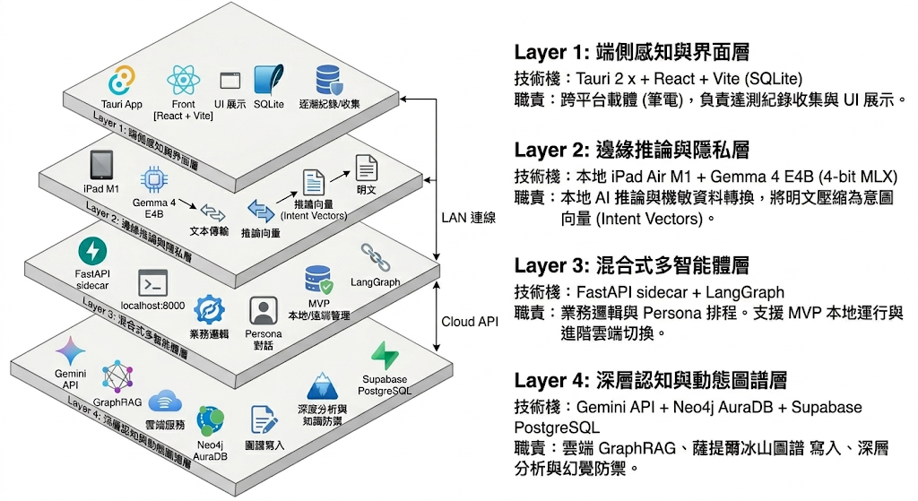
專案規劃
系統設計：

Slide 4
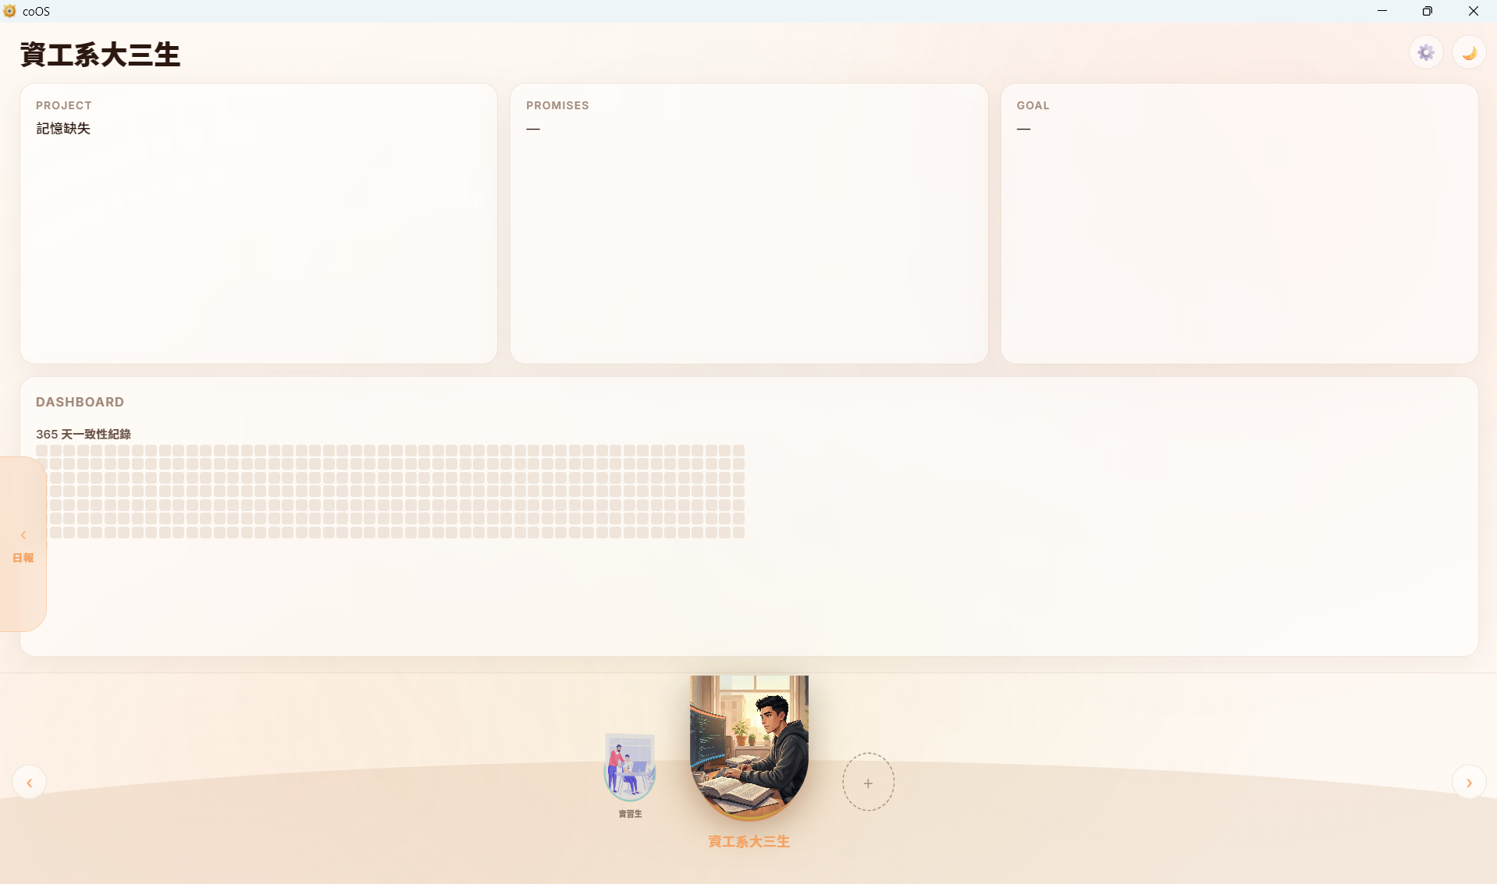
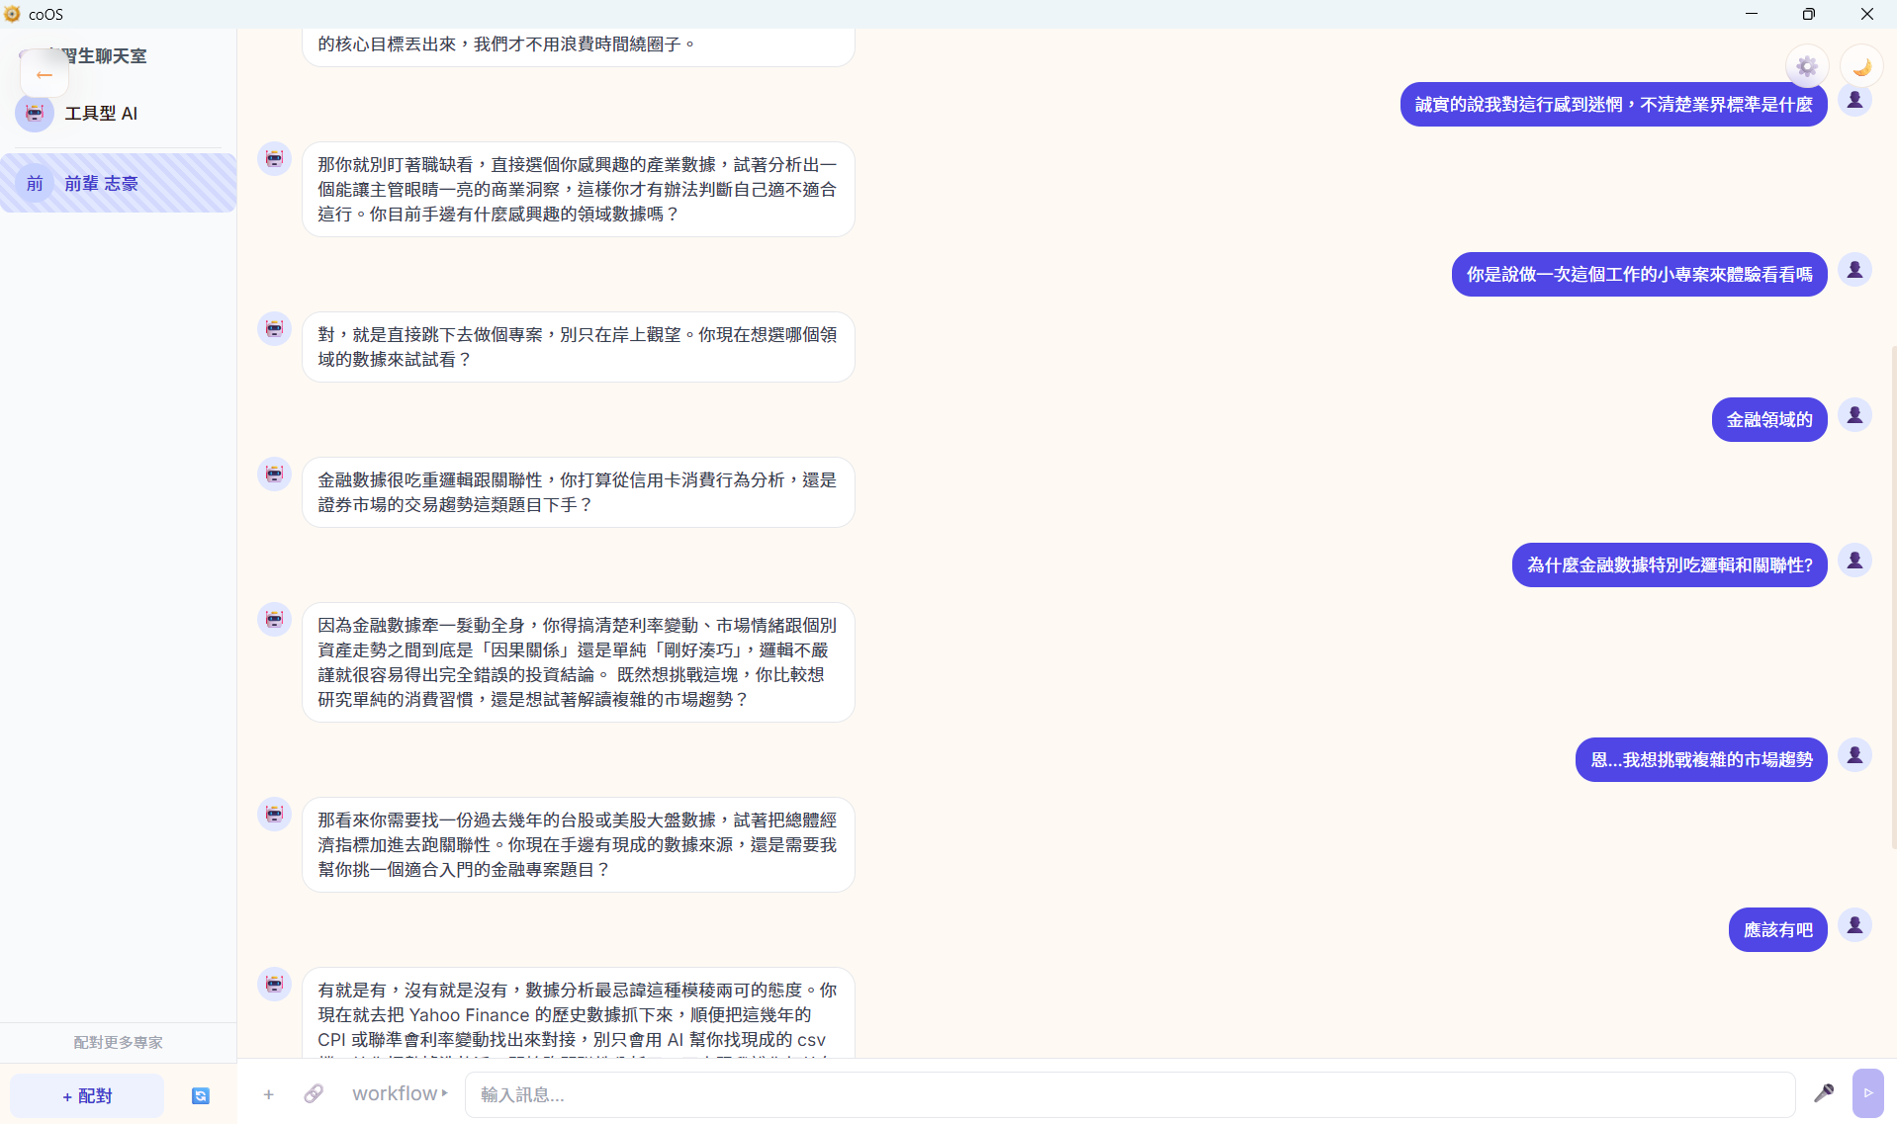
實作成果
開發方法：
  繪製腦力激盪發想心智圖
  與Uedu GPT、Gemini、Claude等模型先討論
  將系統頁面的功能與動態設計繪製構想呈現畫面
  彙整用Gemini Deep Research研究相關最新論文與技術
  彙整用Claude、Uedu GPT將系統模組化，為每個模組建構SPEC文件再人工覆核
  使用Claude Code、Antigravity、Gemini CLI實作模組程式
  人工驗證與補漏

